Slide 1

南 京 新 街 口 中 心
String 相关
郭兴楠 @万码千钧

Slide 2
选择设计架构
画布局界面
依赖各种框架
封装数个工具类
联网向服务端发请求
解析数据
展示数据
落实

Slide 3
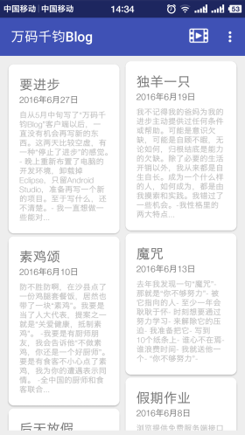

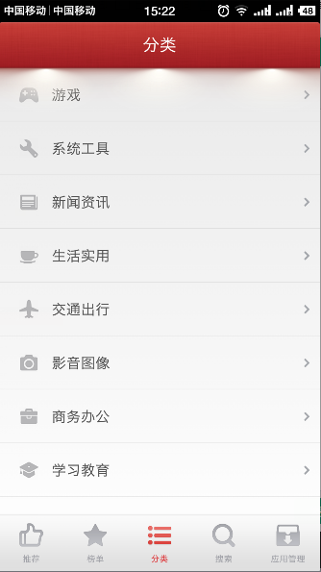

Slide 4
查找特定字符或字符串在当前字符串中的起始位置
如果不存在，则返回 -1
indexOf
String s = “abcded”;
int index = s.indexOf(‘d’);
返回字符d 在字符串s 中第一次出现的位置：3
int index1 = s.indexOf(‘h’);
字符h 不在字符串s 中，结果为 -1

Slide 5
下标从0开始
a b c d e
0 1 2 3 4

Slide 6
按照索引值(下标，从0开始)，获得字符串中的指定字符
charAt
String s = “abc”;
char c = s.chatAt(1);
变量c 的值：'b'

Slide 7
获得字符串的长度
length
String s = “abc”;
String s1 = “Java语言”;
int len = s.length();
int len1 = s1.length();
变量len 的值：3
变量len1 的值：6

Slide 8
判断字符串是否以某个字符串开始
如果是，则返回true
startsWith
String s = “TestGame”;
boolean b = s.startsWith(“Test”);
变量b 的值: true

Slide 9
判断字符串是否以某个字符串结尾
如果是，则返回true
endsWith
String s = “student.doc”;
boolean b = s.endsWith(“doc”);
变量b 的值：true

Slide 10
以特定的字符串作为间隔，拆分当前字符串的内容，获得一个字符串数组
split
String s = “ab,12,df”;
String s1[] = s.split(“,”);
作用：以”,”作为间隔，拆分字符串s
结果：{“ab”,”12”,”df”}

Slide 11
截取字符串中的一部分
subString
String s = “Test”;
String s1 = s.substring(2);
取字符串s中索引值为2(包括)以后的所有字符
结果："st"

Slide 12
如果需要取字符串内部指定的一部分，则可以使用带2个参数的方法
String s = “Hi9527tip”;
String s = “Hi1010tip”;
String s = “Hi3638tip”;
需求：只取中间的黄色部分
subString
String s = “TestString”;
String s1 = s.substring(2,5);
取字符串s中从索引值2(包括)开始，
到索引值5(不包括)的部分
结果："stS"

Slide 13
将字符串中所有大写字符都转为小写
toLowerCase
String s = “AbC123”;
String s1 = s.toLowerCase();
s1 的结果："abc123"
字符串s 的值不变

Slide 14
不过瘾？
腾讯视频 搜索“String - 万码千钧”
荔枝FM 搜索“String - 万码千钧”
百度搜索 搜索“String - 万码千钧”

